Slide 1
Negara dalam Pemikiran Plato dan Aristoteles
Disusun :
Dr.Guno Tri Tjahjoko,MA
Dosen Ilmu Pemerintahan STPMD “APMD”

Slide 2
Materi Kuliah
Negara menurut Plato
Negara menurut Aristoletes

Slide 3
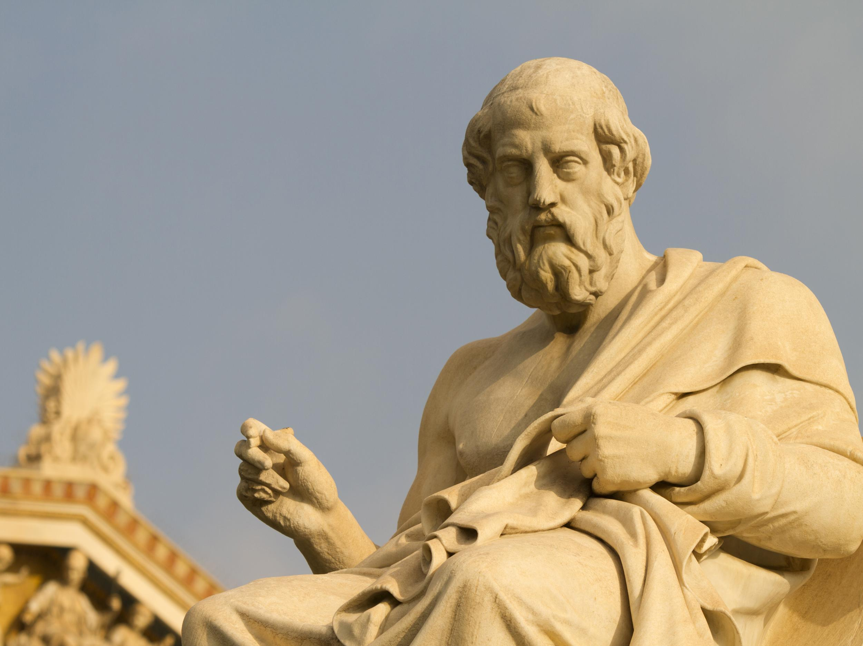
Negara menurut Plato
Negara identik dengan kabajikan (virtue)
Kebajikan identik dengan pengetahuan
Pengetahuan identik dengan pendidikan

Slide 4
Lanjutan….
Menurut Plato membangun negara identik dengan membangun lembaga pendidikan
Bagi Plato negara yang mengabaikan pendidikan masyarakat – mengabaikan kebajikan

Slide 5
Lanjutan….
Negara yang mengabaikan kebajikan- mengabaikan jati dirinya
Negara haruslah dipimpin oleh orang yang bijak (the philosopher king)

Slide 6
Lanjutan…..
Pemimpin negara dianalogikan seperti dokter
yang mampu mendeteksi gejala penyakit dan mampu menyembuhkan masyarakat
Pengetahuan (kebajikan) bagi negarawan adalah kewajiban, agar negara dapat mendatangkan kesejahteraan

Slide 7
Lanjutan….
Menurut Plato negara muncul,karena adanya hubungan timbal balik antar manusia
Manusia tidak dapat hidup tanpa orang lain, oleh karena itu Negara hadir dalam rangka melindungi dan memperhatikan kebutuhan mereka.

Slide 8
Lanjutan…..
Plato melarang pemilikan pribadi : uang,harta,keluarga,anak dan isteri
Argumen Plato : nihilisme sosial
Nihilisme sosial menghindarkan negara dari pengaruh erosive dan destruktif

Slide 9
Lanjutan…
Plato mengemukakan gagasan hak milik bersama,kolektivisme dan komunisme
Intinya : uang,anak dan wanita milik negara atau milik bersama

Slide 10
Lanjutan…
Pemerintahan demokrasi akan melahirkan tirani
Dalam negara demokrasi kebebasan individual dan pluralism diagungkan

Slide 11
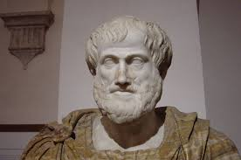
Pemikiran Aristoteles
Aristoteles murid Plato – seorang pemikir empiris realis
Pemikiran Plato disebut idealis utopianis
Cara pikir Aristoteles – induktif- dari hal-hal yang kecil, fakta dan fenomena di masyarakat

Slide 12
Lanjutan…
Negara dianologikan seperti tubuh – lahir- bertumbuh dewasa- mati
Komponen Negara adalah desa yang terdiri dari unit keluarga
Keluarga adalah unit terendah dari Negara
Negara terbentuk karena adanya kebutuhan manusia

Slide 13
Lanjutan…
Luas Negara tidak terlalu luas atau kecil
Terlalu luas sulit mengendalikan,sebaliknya terlalu kecil gampang diintervensi negara lain

Slide 14
Lanjutan….
Negara yang ideal adalah polis atau city state (Athena)
Negara memiliki kekuasaan mutlak terhadap desa dan keluarga

Slide 15
Lanjutan…..
Tujuan dibentuk Negara ialah untuk mensejahterakan seluruh masyarakat (bahagia=eudaimonia)
Tujuan lain dibentuknya Negara ialah memanusiakan manusia

Slide 16
Lanjutan….
Negara yang ideal adalah negara yang mampu mewujudkan moralitas bagi pejabatnya
Menurut Aristoteles – sistem monarkhi ideal,karena dipimpin orang yang bijak. Namun realitasnya monarhi belum mampu mendatangkan sejahtera bagi masyarakat. Monarkhi memunculkan tirani
Aristokrasi : Negara dipimpin oleh para pakar menimbulkan oligarkhi
Menurut Aristoteles – sistem demokrasi lebih baik dibanding monarkhi atau aristokrasi,sekalipun demokrasi juga memiliki kelemahan

Slide 17
Terimakasih…..

